Slide 1

ỦY BAN NHÂN DÂN HUYỆN AN LÃO
TRƯỜNG TIỂU HỌC QUANG TRUNG
SÁCH KẾT NỐI TRI THỨC VỚI CUỘC SỐNG
MÔN: TOÁN
CHỦ ĐỀ 5: LÀM QUEN VỚI HÌNH PHẲNG
BÀI 26:
ĐƯỜNG GẤP KHÚC, HÌNH TỨ GIÁC
Giáo viên: Phạm Thị Hương
Lớp: 2D
Năm học 2024 - 2025

Slide 2

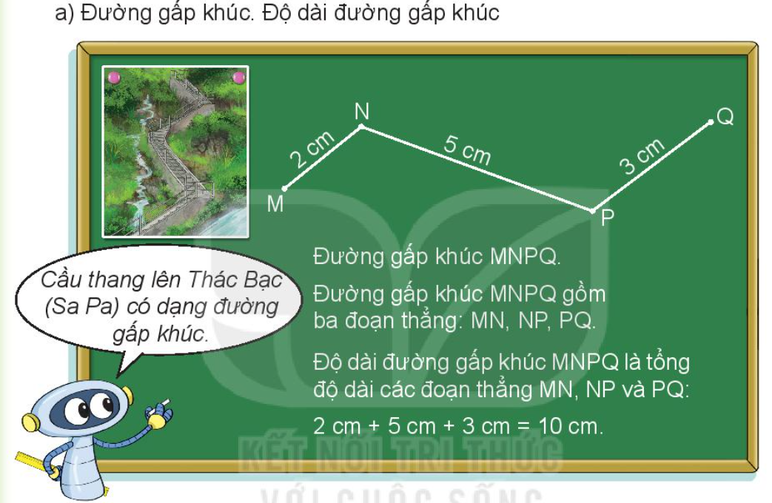
Đường gấp khúc là đường gồm nhiều đoạn thẳng kế tiếp nhau và không thẳng hàng.

Slide 3

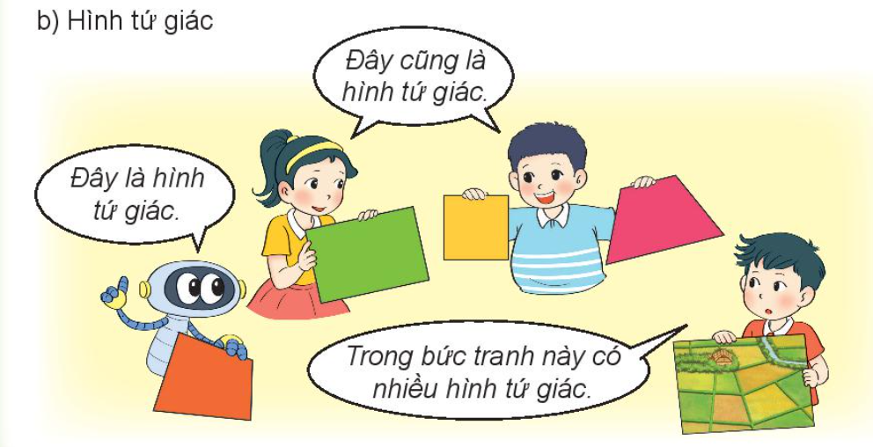
Kết luận: Hình tứ giác là một đa giác có 4 cạnh và 4 đỉnh.

Slide 4

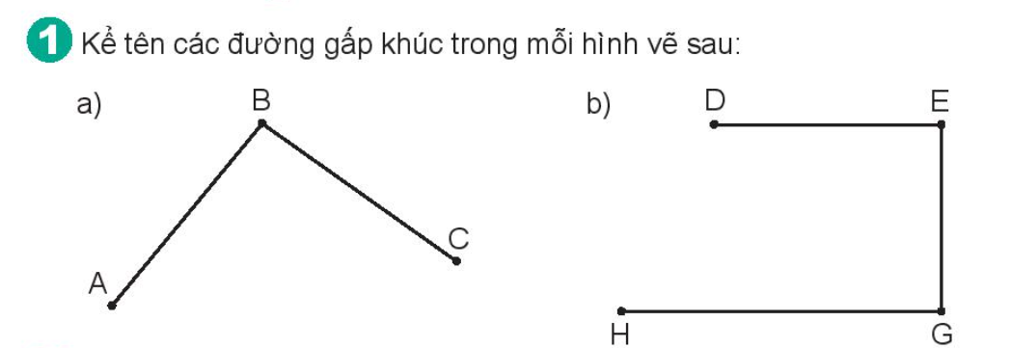
a. Đường gấp khúc: ABC
b. Đường gấp khúc: DEGH

Slide 5
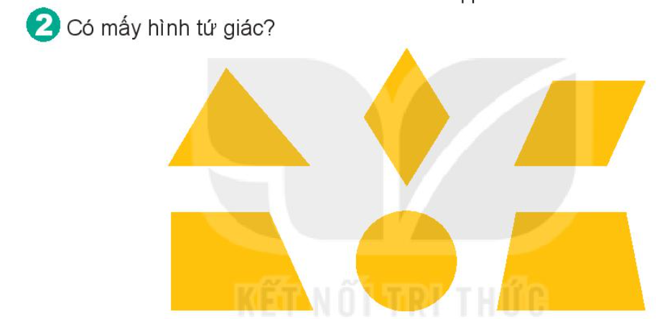
Có tất cả 4 hình tứ giác

Slide 6
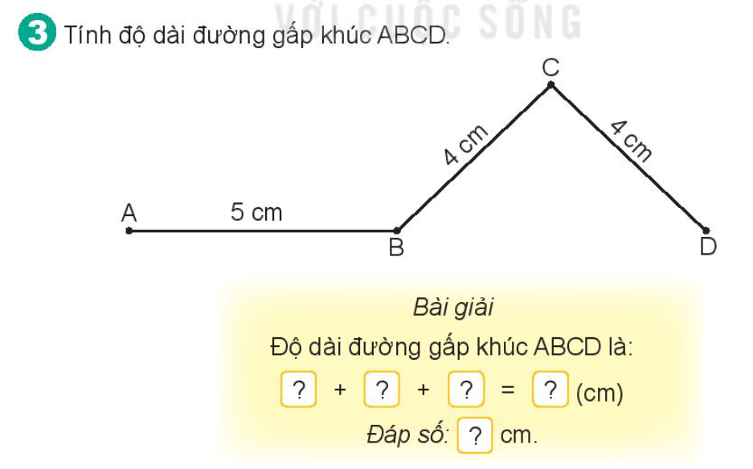
5
4
4
13
13

Slide 7

CHÀO TẠM BIỆT
Liên hệ giáo án:
FB: Hương Thảo
Gmail: tranthao121006@gmail.com

